Slide 1
UNIDAD 8
Streams
Entrada
orientada a bytes
Parte 1

Slide 2


INTRODUCCIÓN
La Entrada/Salida en Java está basada en la noción de streams (flujos).
Un flujo es una abstracción de cualquier secuencia de datos yendo desde una fuente (productor) hacia un destino (consumidor).
Para obtener información del flujo hay que abrirlo y leer. Para enviar información a un flujo, hay que abrirlo y escribir datos.

Slide 3
INTRODUCCIÓN
Los bytes se pueden procesar de uno en uno o en bloques (utilizando algún buffer).
A veces se conoce el número de bytes a leer, como en el caso de un fichero que tiene un determinado tamaño.
En otros casos no se conoce el número de bytes a procesar, como sucede en una conexión de red.

Slide 4
INTRODUCCIÓN
Algunos ejemplos de fuentes o destinos de datos a los que se pueden asociar flujos de E/S:
  A la entrada estándar System.in, a la salida estándar System.out, a la salida de error estándar System.err
  Ficheros binarios o ficheros de texto.
  Conexiones de red.
  Los propios programas: flujos de arrays de bytes, piped streams (para la comunicación entre hilos), etc.

Slide 5
INTRODUCCIÓN
Las clases base del paquete java.io son:
Para flujos orientados a bytes:
  java.io.InputStream
  java.io.OutputStream
Para flujos orientados a caracteres:
  java.io.Reader
  java.io.Writer
Las cuatro clases están declaradas como abstractas.

Slide 6
INTRODUCCIÓN
 | Orientados a bytes |  | Orientados a caracter
Flujos de entrada | InputStream |  | Reader
 | Bajo nivel | Filtradas | Bajo nivel | Filtradas
 | ByteArrayInputStream StringBufferInputStream FileInputStream: PipedInputStream SequenceInputStream | BufferedInputStream DataInputStream LineNumberInputStream PushBackInputStream | InputStreamReader CharArrayReader FileReader PipedReader StringReader | BufferedReader PushBackReader LineNumberReader FilterReader
Flujos de salida | OutputStream |  | Writer
 | Bajo nivel | Filtradas | Bajo nivel | Filtradas
 | ByteArrayOutputStream FileOutputStream PipedOutputStream | BufferedOutputStream DataOutputStream PrintStream | CharArrayWriter FileWriter PipedWriter StringWriter OutputStreamWriter | BufferedWriter PrintWriter

Slide 7
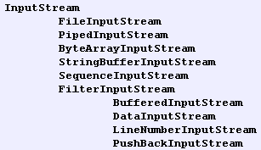
ENTRADA ORIENTADA A BYTES

Slide 8
ENTRADA ORIENTADA A BYTES
Los flujos de lectura extienden a la clase InputStream.
Para Java un InputStream es cualquier cosa de la que se puedan leer bytes.
Puede ser:
  el teclado,
  un fichero,
  un socket,
  o cualquier otro dispositivo de entrada.

Slide 9
ENTRADA ORIENTADA A BYTES
InputStream.
  Esto por un lado es bueno, dado que si todas estas entidades son InputStream podemos hacer código que lea de ellas sin saber exactamente qué estamos leyendo.
  El inconveniente es que un InputStream sólo sabe leer bytes, por lo que únicamente dispone de métodos para leer bytes.

Slide 10
ENTRADA ORIENTADA A BYTES
InputStream.
El método (abstracto) más importante es:
public abstract int read() throws IOException
  El cual se encarga de leer el siguiente byte y devolverlo como un int en el rango 0 a 255.
  Si no hay más datos (porque se ha llegado al final del flujo) devuelve un -1, hecho que se utiliza como condición de final.

Slide 11
ENTRADA ORIENTADA A BYTES
public abstract int read() throws IOException
  Este método bloquea la ejecución del programa esperando a que se dé alguna de las circunstancias siguientes: el siguiente dato está disponible para ser leído, se detecta el final o se lanza un excepción.
  Cada subclase de InputStream debe proporcionar una implementación de este método (debe sobrescribirlo).
  El paquete java.io proporciona unos cuantos flujos de entrada y hay que saber cuál es el apropiado para realizar de forma efectiva la lectura.

Slide 12
ENTRADA ORIENTADA A BYTES
Tanto para la E/S orientada a bytes como la orientada a caracteres veremos que en la biblioteca java.io se ofrecen dos subconjuntos de clases:
De bajo nivel: ofrecen funcionalidad básica para la lectura y la escritura de bytes o de caracteres.
Filtrada: ofrecen alguna funcionalidad añadida para la lectura y escritura de bytes o caracteres.

Slide 13
ENTRADA ORIENTADA A BYTES
Entrada de bajo nivel orientada a bytes
Hay cinco clases que representan flujos de entrada de bajo nivel. Son subclases de InputStream para diferentes propósitos:
  ByteArrayInputStream: Permite leer bytes de un array que esté en memoria.
  StringBufferInputStream: Permite leer bytes desde un String (obsoleta, se recomienda usar StringReader).
  FileInputStream: Permite leer bytes de un fichero del sistema local de ficheros.
  PipedInputStream: Permite leer bytes desde un pipe creado por un hilo (comunicación entre procesos).
  SequenceInputStream: (Concatenación) Permite leer bytes de datos desde dos o más flujos de bajo nivel como si de una única fuente se tratara.

Slide 14
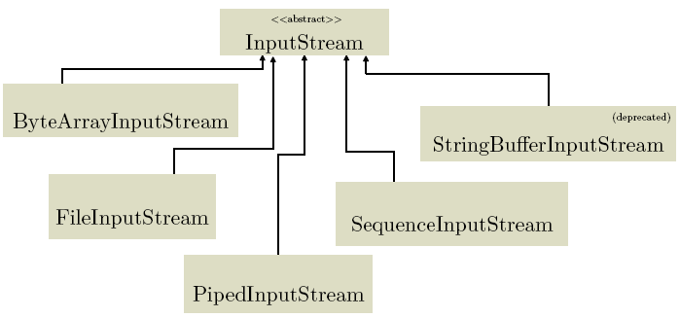
ENTRADA ORIENTADA A BYTES
Entrada de bajo nivel orientada a bytes
La jerarquía que siguen estas clases es:

Slide 15

ENTRADA ORIENTADA A BYTES
Entrada de bajo nivel orientada a bytes
ByteArrayInputStream: Permite leer bytes de un array en memoria.
Ejemplo
package entrada.bytes.bajonivel;
import java.io.ByteArrayInputStream;
public class TestByteArrayInputStream {
public static void main(String[] args) {
String str = "Ejemplo ByteArrayInputStream";
// Obtener los bytes de la cadena mediante el método getBytes()
byte[] bytes = str.getBytes();
// Crear el objeto ByteArrayInputStream
ByteArrayInputStream bai = new ByteArrayInputStream(bytes);
int caracter;
// Leer bytes del ByteArrayInputStream usando el método read()
while((caracter = bai.read()) != -1)
System.out.print((char)caracter);
}
}

Slide 16
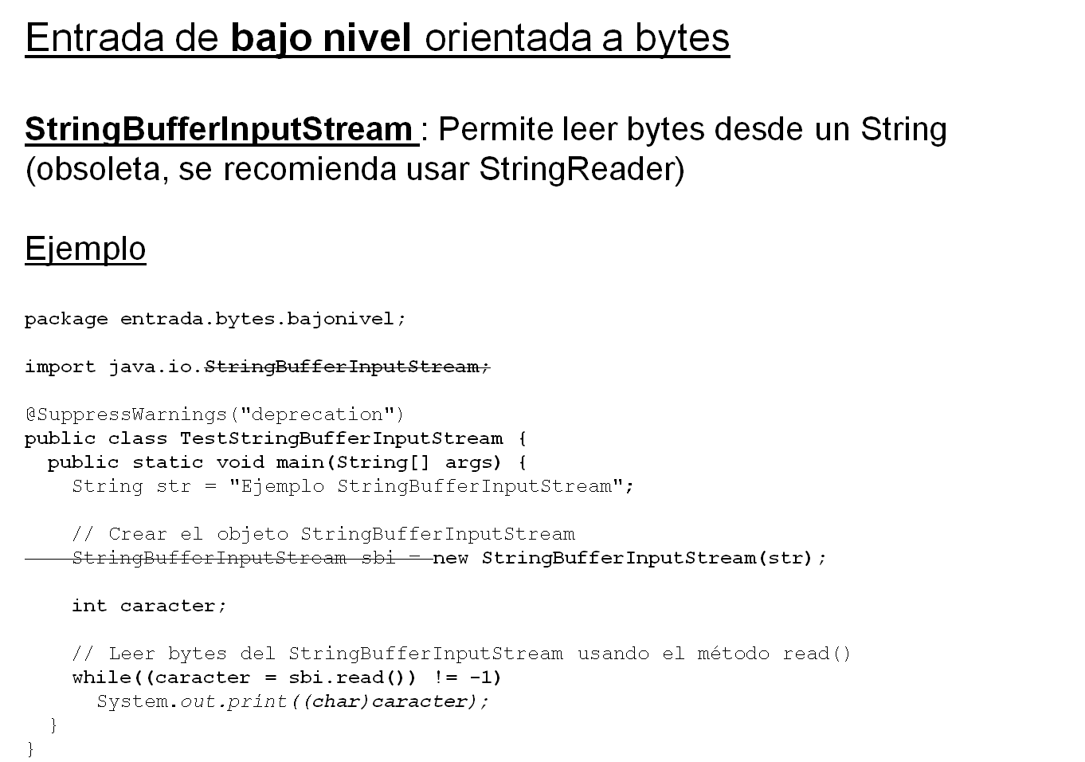

ENTRADA ORIENTADA A BYTES

Slide 17

ENTRADA ORIENTADA A BYTES
Entrada de bajo nivel orientada a bytes
FileInputStream: Permite leer bytes de un fichero local.
Ejemplo
Para el siguiente ejemplo tenemos que crear un fichero de texto dentro del proyecto.
A este fichero lo vamos a llamar ‘testFileInputStream.txt’ y contendrá el siguiente texto:
Esto es una prueba para la clase FileInputStream
NOTA: Hacedlo exactamente así de cara al ejercicio que veremos a continuación.

Slide 18
ENTRADA ORIENTADA A BYTES
Entrada de bajo nivel orientada a bytes
Ejemplo FileInputStream
package entrada.bytes.bajonivel;
import java.io.FileInputStream;import java.io.FileNotFoundException;import java.io.IOException;
public class TestFileInputStream {
public static void main(String[] args) {
FileInputStream fis;
try {
fis = new FileInputStream("testFileInputStream.txt");
int caracter, contador = 0;
// Leer bytes del FileInputStream usando el método read()
System.out.println("A punto de leer: "+fis.available()+" bytes");
System.out.println("Resultado:");
while ((caracter = fis.read()) != -1) {
if (++contador==20)
fis.skip(10);
System.out.print((char) caracter);
}
fis.close(); // Cerrar el fichero
System.out.println("\nBytes leídos: "+contador+ " bytes");
} catch (FileNotFoundException e) {System.out.println("No encuentro el fichero!");
} catch (IOException e) { e.printStackTrace(); }
}
}

Slide 19
ENTRADA ORIENTADA A BYTES
Entrada de bajo nivel orientada a bytes
Resultado del ejemplo FileInputStream
A punto de leer: 48 bytes
Resultado:
Esto es una prueba pse FileInputStream
Bytes leídos: 38 bytes
Ejercicio
¿Qué ha sucedido? ¿A qué obedece tal salida?

Slide 20
ENTRADA ORIENTADA A BYTES
Entrada de bajo nivel orientada a bytes
FileInputStream
FileInputStream tiene otro constructor:
FileInputStream(File fichero)
El cual abre un flujo de entrada a partir de un objeto File.
Veamos la clase java.io.File

Slide 21
ENTRADA ORIENTADA A BYTES
Entrada de bajo nivel orientada a bytes
La clase java.io.File
Representa el nombre de un fichero o de un directorio que exista en el sistema de ficheros de la máquina.
Proporciona métodos para obtener las características de este fichero o directorio:
getName(): Devuelve el nombre del fichero.
getParent(): Devuelve el directorio padre.
getPath(): Devuelve la ruta relativa del fichero.
getAbsolutePath(): Devuelve la ruta absoluta del fichero.
exists(): Devuelve true si existe el fichero.
Y muchos más métodos (consulta el JavaDoc)

Slide 22
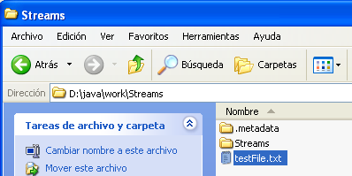
ENTRADA ORIENTADA A BYTES
Entrada de bajo nivel orientada a bytes
La clase java.io.File
Ejemplo
Creamos un fichero de texto llamado ‘testFile.txt’ justo antes de la carpeta de nuestro proyecto.
Notad como en la siguiente imagen se aprecia como el fichero se ha creado en el workspace ‘Streams’, pero fuera del proyecto ‘Streams’:

Slide 23
ENTRADA ORIENTADA A BYTES
Entrada de bajo nivel orientada a bytes
La clase java.io.File
Ejemplo
package entrada.bytes.bajonivel;
import java.io.File;
import java.util.Date;
public class TestFile {
public static void main(String[] args) {
String ruta = System.getProperty("user.dir");
File fichero=new File(ruta,"..\\testFile.txt");
if (fichero.exists()) {
System.out.println("Nombre del fichero: "+fichero.getName());
System.out.println("modificado: "+new Date(fichero.lastModified()));
System.out.println("Directorio padre: "+fichero.getParent());
System.out.println("Ruta relativa: "+fichero.getPath());
System.out.println("Ruta absoluta: "+fichero.getAbsolutePath());
} else {
System.out.println("va a ser que no existe!");
}
}
}

Slide 24
ENTRADA ORIENTADA A BYTES
Entrada de bajo nivel orientada a bytes
La clase java.io.File
Ejercicio: modificad la clase TestFileInputStream para que abra el flujo de entrada a partir de un objeto File.

Slide 25
ENTRADA ORIENTADA A BYTES
Entrada de bajo nivel orientada a bytes
La clase java.io.File
Solución:
package entrada.bytes.bajonivel;
import java.io.File;import java.io.FileInputStream;import java.io.FileNotFoundException;
import java.io.IOException;
public class Test2FileInputStream {
public static void main(String[] args) {
File fichero=new File("testFileInputStream.txt");
FileInputStream fis;
try {
fis = new FileInputStream(fichero);
int caracter;
// Leer bytes del FileInputStream usando el método read()
while ((caracter = fis.read()) != -1)
System.out.print((char) caracter);
fis.close(); // Cerrar el fichero
} catch (FileNotFoundException e) {
System.out.println("No encuentro el fichero!");
} catch (IOException e) { e.printStackTrace(); }
}
}

Slide 26

ENTRADA ORIENTADA A BYTES
Entrada de bajo nivel orientada a bytes
La clase java.io.File
Cómo cargar un fichero ubicado en el mismo package que la clase que lo utiliza:
package test;
import java.io.File;
public class TestFile {
TestFile() {
File fichero=new File(getClass().getResource("test.txt").getFile());
System.out.println("Nombre del fichero: "+fichero.getName());
System.out.println("Directorio padre: "+fichero.getParent());
System.out.println("Ruta relativa: "+fichero.getPath());
System.out.println("Ruta absoluta: "+fichero.getAbsolutePath());
}
public static void main(String[] args) {
new TestFile();
}
}

Slide 27

ENTRADA ORIENTADA A BYTES
Entrada de bajo nivel orientada a bytes
PipedInputStream: Permite leer bytes desde un pipe creado por un hilo (comunicación entre procesos).
Veremos un ejemplo de pipes en la próxima presentación

Slide 28

ENTRADA ORIENTADA A BYTES
Entrada de bajo nivel orientada a bytes
SequenceInputStream: Permite leer bytes de datos desde dos o más flujos de bajo nivel como si de una única fuente se tratara.
Ejemplo
En el siguiente ejemplo mostramos por pantalla el contenido de dos ficheros.
La gracia está en que sólo procesamos un flujo de entrada, el cual ha concatenado los dos originales.
Si quisiéramos concatenar más de dos ficheros tendríamos que utilizar el constructor que admite como parámetro una Enumeration.

Slide 29
ENTRADA ORIENTADA A BYTES
Entrada de bajo nivel orientada a bytes
Ejemplo
package entrada.bytes.bajonivel;
import java.io.File;import java.io.FileInputStream;import java.io.FileNotFoundException;
import java.io.IOException; import java.io.SequenceInputStream;
public class TestSequenceInputStream {
public static void main(String[] args) {
FileInputStream f1is,f2is;
try {
f1is = new FileInputStream("testFileInputStream.txt");
f2is = new FileInputStream(new File("..\\testFile.txt"));
SequenceInputStream s = new SequenceInputStream(f1is,f2is);
int c;
while ((c = s.read()) != -1)
System.out.print((char) c);
s.close();
} catch (FileNotFoundException e) {
System.out.println("No encuentro el fichero!");
} catch (IOException e) { e.printStackTrace(); }
}
}

Slide 30
ENTRADA ORIENTADA A BYTES
Entrada de bajo nivel orientada a bytes
Ejemplo de SequenceInputStream con una Enumeration
Para el ejemplo tendremos 3 ficheros de texto, cuyo contenido se muestra a continuación:
1.txt
Im
2.txt
pre
3.txt
sionante

Slide 31
ENTRADA ORIENTADA A BYTES
El código para la clase
import java.io.FileInputStream; import java.io.FileNotFoundException;
import java.io.IOException; import java.io.SequenceInputStream;
import java.util.Arrays; import java.util.Collections;
import java.util.Enumeration; import java.util.List;
public class TestSequenceInputStreamEnumeration {
public static void main(String[] args) {
FileInputStream f1is,f2is,f3is;
try {
f1is = new FileInputStream("1.txt");
f2is = new FileInputStream("2.txt");
f3is = new FileInputStream("3.txt");
List<FileInputStream> lista=Arrays.asList(f1is, f2is, f3is);
Enumeration<FileInputStream> elista = Collections.enumeration(lista);
SequenceInputStream s = new SequenceInputStream(elista);
int c;
while ((c = s.read()) != -1)
System.out.print((char) c);
s.close();
} catch (FileNotFoundException e) {
System.out.println("No encuentro el fichero!");
} catch (IOException e) { e.printStackTrace(); }
}
}

Slide 32
ENTRADA ORIENTADA A BYTES
Entrada de bajo nivel orientada a bytes
Hay flujos de entrada que el usuario no puede crear de una forma directa, sino que se obtienen a través de otros objetos.
Un ejemplo es el flujo de entrada que representa una conexión de red a través de un socket TCP, el proceso es el siguiente:
  Se crea el socket.
  A través del socket se obtiene el flujo de entrada.
Lo veremos en el monográfico de Sockets

Slide 33
ENTRADA ORIENTADA A BYTES
Entrada filtrada orientada a bytes
A pesar de que los flujos de bajo nivel mostrados permiten leer bytes, su flexibilidad es limitada.
¿Qué ocurre si deseamos leer una palabra? ¿o un entero? ¿O un carácter?
Vamos a comprobar que las clases filtradas son más cómodas en estas situaciones.

Slide 34
ENTRADA ORIENTADA A BYTES
Entrada filtrada orientada a bytes
Los flujos filtrados añaden funcionalidad a un flujo existente:
  Procesando los datos de alguna manera (por ejemplo almacenando los datos en un buffer para mejorar la eficiencia).
  Ofreciendo métodos adicionales que permitan acceder a los datos de otro modo (por ejemplo leyendo una línea de texto en lugar de byte a byte).

Slide 35
ENTRADA ORIENTADA A BYTES
Entrada filtrada orientada a bytes
Las clases que se definen en el paquete java.io para entrada mediante flujos filtrados son:
  BufferedInputStream: Almacena el acceso a los datos para mejorar la eficiencia.
  DataInputStream: Permite leer tipos de datos primitivos, tales como int, float, double e incluso líneas de texto.
  LineNumberInputStream: (Obsoleto) Mantiene un contador sobre el número de línea que se está leyendo, basado en una interpretación de los caracteres de final de línea.
  PushBackInputStream: Añade a otro flujo de entrada la capacidad de volver a colocar un byte leído (o array de bytes) otra vez en el flujo. La siguiente operación de lectura volverá a leer el último byte.

Slide 36
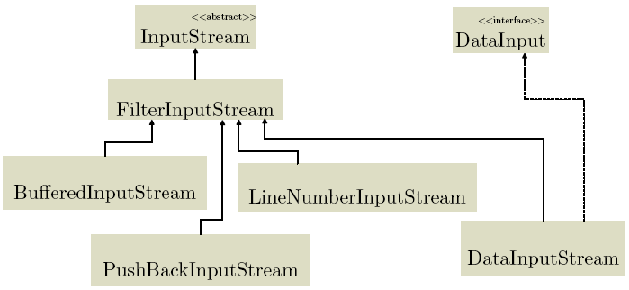
ENTRADA ORIENTADA A BYTES
Entrada filtrada orientada a bytes
Otros paquetes definen más flujos de entrada filtrados (java.security, java.util, javax.crypto, java.util.zip).
La jerarquía que siguen estas clases es:

Slide 37
ENTRADA ORIENTADA A BYTES
Entrada filtrada orientada a bytes
Como se puede ver en el diagrama anterior, estas clases heredan de la clase FilterInputStream.
El constructor es:
protected FilterInputStream(InputStream in)
El constructor de esta clase requiere de otro flujo de entrada, el cual es utilizado como fuente de datos.

Slide 38
ENTRADA ORIENTADA A BYTES
Entrada filtrada orientada a bytes
El filtro transformará los datos conforme son leídos o proporcionará funcionalidad adicional que no poseía el flujo original.
La clase FilterInputStream es un decorador con el que se puede envolver cualquier objeto que sea del tipo InputStream.

Slide 39

ENTRADA ORIENTADA A BYTES
Ejemplo: comparación entre lectura a bajo nivel y filtrada (para notar los efectos el fichero a procesar debe ser grande, entre 1 o 2 Mb)
import java.io.*;
import java.util.*;
import java.text.*;
public class Comparacion {
public static void main(String[] args) throws IOException{
System.out.println("Procesando sin buffer...");
InputStream is = new FileInputStream("a.html");
int dat;
long comienzoL = System.currentTimeMillis();
while ( (dat=is.read())!=-1);
long finL = System.currentTimeMillis();
is.close();
long intervalo = finL - comienzoL;
SimpleDateFormat dateFormat = new SimpleDateFormat("HH:mm:ss:SS");
dateFormat.setTimeZone(TimeZone.getTimeZone("GMT"));

Slide 40
ENTRADA ORIENTADA A BYTES
System.out.println("Sin buffer: "+ dateFormat.format(new Date(intervalo)));
System.out.println("Procesando con buffer...");
is = new BufferedInputStream(new FileInputStream("a.html"));
comienzoL = System.currentTimeMillis();
while ( (dat=is.read())!=-1);
finL = System.currentTimeMillis();
is.close();
intervalo = finL - comienzoL;
dateFormat = new SimpleDateFormat("HH:mm:ss:SS");
dateFormat.setTimeZone(TimeZone.getTimeZone("GMT"));
System.out.println("Con buffer: "+ dateFormat.format(new Date(intervalo)));
}
}

Slide 41

ENTRADA ORIENTADA A BYTES
Flujo de entrada filtrada orientada a bytes
Ejemplo: DataInputStream
import java.io.*;
class DemoDataInputStream{
public static void main(String[] args){
String s = "Esta es una demostracion de uso de DataInputStream";
// Obtenemos una representacion en forma de bytes de esta cadena
// Cada caracter esta representado por 1 byte
byte[] bytes2 = s.getBytes();
// Ahora creamos un array de bytes el doble de longitud
// dado que getChars() devuelve 2 bytes en cada llamada (ver JavaDoc)
byte[] bytes = new byte[2*s.length()];
// Cada byte que se obtuvo con getBytes se convierte en dos
// el primero se pone al cero y el segundo se deja con el
// valor que se obtuvo con getBytes

Slide 42
ENTRADA ORIENTADA A BYTES
int cont=0;
for (int i=0;i<2*s.length();i=i+2){
bytes[i]=0;
bytes[i+1]=bytes2[cont];
cont++;
}
// A partir del array de bytes se obtiene un ByteArrayInputStream
// a partir de este un BufferedInputStream y a partir de este un
// DataInputStream
DataInputStream in = new DataInputStream(
new BufferedInputStream(new ByteArrayInputStream(bytes)));
// Mostramos los datos
try{
while (true){
System.out.print(in.readChar());
}
}catch(EOFException e){ // Cuando no haya mas datos lanzar excepcion
System.out.println(); System.out.println("Final de lectura");
}catch(IOException e){
System.out.println("Error de lectura");
}
}
}

Slide 43
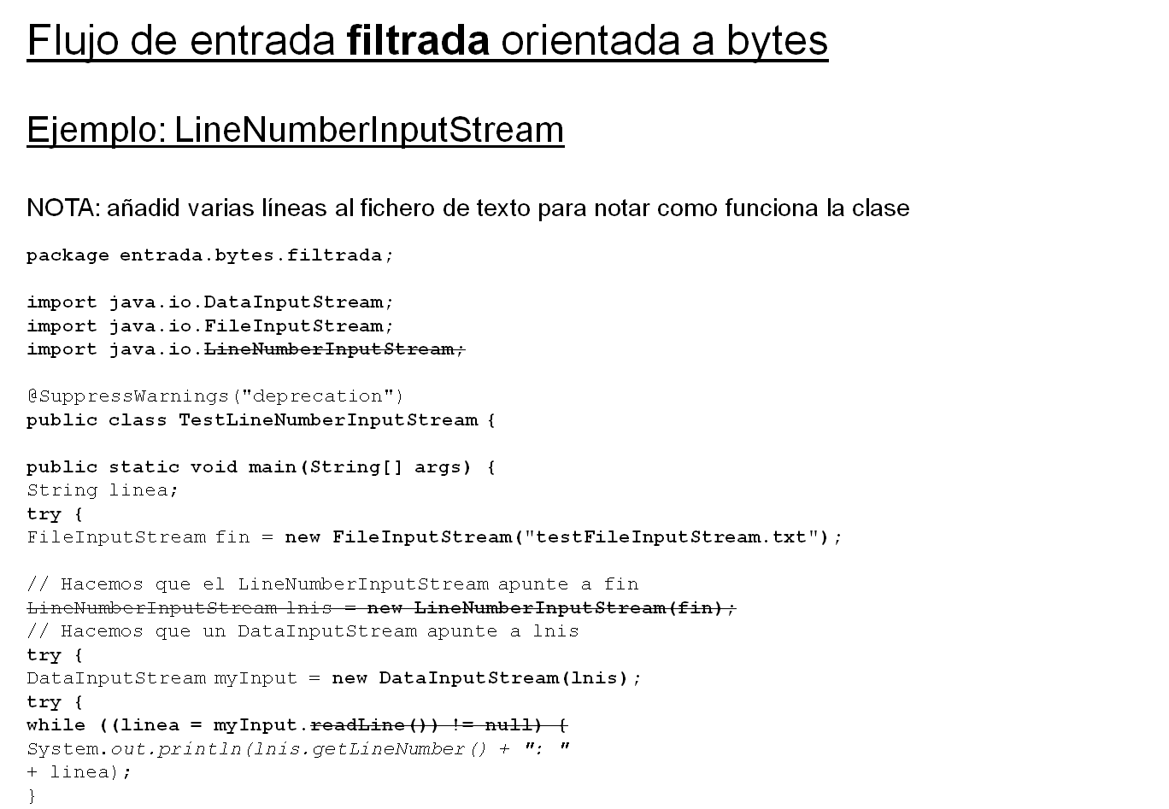

ENTRADA ORIENTADA A BYTES

Slide 44
ENTRADA ORIENTADA A BYTES
} catch (Exception e) {
System.err.println("Error: " + e);
}
}
catch (Exception e) {
System.err.println("Error: " + e);
}
}
catch (Exception e) {
System.err.println("error al abrir el fichero");
System.err.println("Error: " + e);
}
}
}

Slide 45

ENTRADA ORIENTADA A BYTES
Flujo de entrada filtrada orientada a bytes
Ejemplo: PushBackInputStream
Un parser que diferencia entre el operador igualdad y asignación
package entrada.bytes.filtrada;
import java.io.ByteArrayInputStream;
import java.io.IOException;
import java.io.PushbackInputStream;
public class TestPushBackInputStream {
public static void main(String[] args) {
String s = "if (a == 4) a = 0;\r\n";
byte buf[] = s.getBytes();
ByteArrayInputStream in = new ByteArrayInputStream(buf);
PushbackInputStream f = new PushbackInputStream(in);
int c;
try {
while ((c = f.read()) != -1) {
switch (c) {
case '=':
if ((c = f.read()) == '=')
System.out.print(".eq.");
else {
System.out.print("<-");
f.unread(c); // Retornar el byte al flujo

Slide 46
ENTRADA ORIENTADA A BYTES
}
break;
default:
System.out.print((char) c);
break;
}
}
}
catch (IOException e) {
e.printStackTrace();
}
}
}
Salida:
if (a .eq. 4) a <- 0;
Notad como “==“ ha sido reemplazado por “.eq.” y “=“ ha sido reemplazado por “<-”

